Slide 1
Asignatura: Matemáticas Estadística Curso: 3°Medio
Colegio Numancia
Fecha: 05 de Abril
Objetivo: Analizar distintos tipos de gráficos.
Profesor: Elías Devia R.

Slide 2
Ruta de aprendizaje
Desafio
Tipos de Gráficos.
Análisis de Gráficos.
Revision... Actividad
Control N°2

Slide 3
Calcula los valores que faltan.
1
3
0
0
1

Slide 4
Análisis de gráficos
Los gráficos permiten representar información de manera más concisa y resumida, de los cuales se pueden extraen conclusiones.
El gráfico que se escoja y que sea pertinente a una situación, dependerá de diversos factores, como por ejemplo:
• La información que se quiera entregar.
• La naturaleza de los datos.
• Las preguntas que se quieran responder.

Slide 5
Actividad... Practica en casa
1) En el siguiente grafico se observa la temperatura que ha tenido Gonzalo durante el día.
¿Cómo se puede describir el comportamiento de la temperatura de Gonzalo durante el día?
R: La temperatura ha sido oscilante
b) ¿A que hora Gonzalo tuvo mayor temperatura?
R: A las 19hrs tuvo una temperatura de 39,5°C
c) ¿Cuál fue la variación de temperatura de Gonzalo?
R: 39,5 – 37 = 2,5°C de variación
d) En promedio, ¿Cuál fue la temperatura de Gonzalo durante el día?
R: (38 + 39 + 39 + 38 + 37 + 37 +37,5 + 39 + 39 +39,5 + 38) : 11 = 38,2°C

Slide 6
2) En el siguiente grafico muestra los días de vacaciones que destinaron 5 familias en los años 2005 y 2006.
¿Qué tipo de grafico es?
R: De barras
b) ¿Qué se puede decir del tiempo destinado a vacaciones, comparando los dos años?
R: que los días de vacaciones aumentaron en el año 2006 en la mayoría de las familias

Slide 7
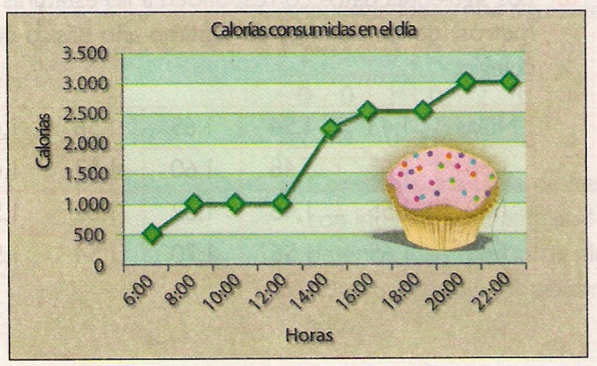
3) El siguiente polígono de frecuencias acumuladas muestra la cantidad de calorías que una persona consume en un día.
a) ¿A que horas del día se produce un aumento significativo en el consumo de calorías? ¿Coinciden estas horas con las comidas principales?
R: Desde las 12.00 en adelante. Si coincide con la hora de almuerzo

Slide 8
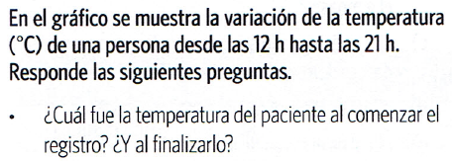
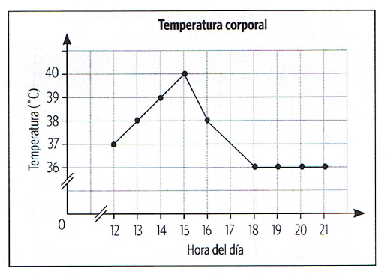
T° inicial 37ª y al final del registro 36°C
A las 15.00 y fue de 40°C
A las 16.00 se registro la misma temperatura que a las 13.00

Slide 9
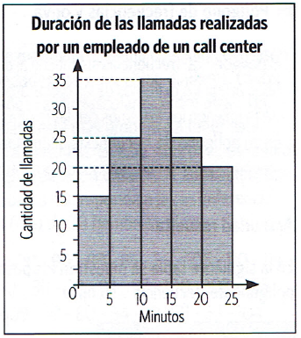
15 + 25 = 40 llamadas
25 + 20 = 45 llamadas → 45/120 x 100 = 37,5%
15 + 25 + 35 + 25 + 20 = 120 → total de llamadas

Slide 10
Ahora vamos a ver cuanto sabemos…
https://forms.gle/GHQXQGNMQ6hfLcJh8
CONTROL N°2

Slide 11
En resumen…
Tipos de gráficos

